Slide 1
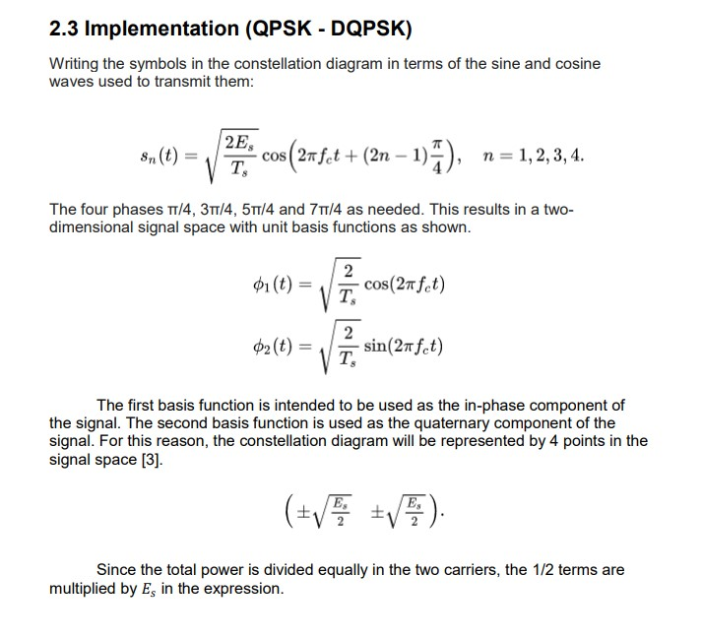
Notes:
Takımyıldız diyagramındaki sembolleri, onları iletmek için kullanılan sinüs ve kosinüs dalgaları cinsinden yazıyoruz.
Gerektiğinde dört faz π/4, 3π/4, 5π/4 ve 7π/4. Bu, gösterildiği gibi birim tabanlı fonksiyonlara sahip iki boyutlu bir sinyal alanıyla sonuçlanır.
Birinci temel fonksiyonun, sinyalin eş fazlı bileşeni olarak kullanılması amaçlanmıştır. İkinci temel fonksiyon, sinyalin dörtlü bileşeni olarak kullanılır. Bu nedenle takımyıldız diyagramı sinyal uzayında 4 nokta ile temsil edilecektir.
İki taşıyıcıda toplam güç eşit olarak bölündüğü için ifadede 1/2 terimleri 𝐸𝑠 ile çarpılır.

Slide 2
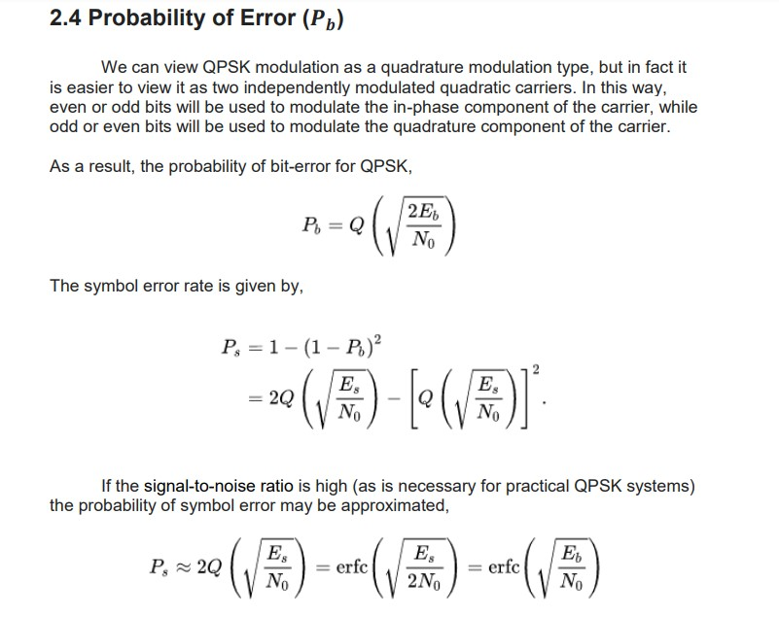
Notes:
QPSK modülasyonu bir karesel modülasyonu olarak görülebilir.
Bağımsız olarak modüle edilmiş iki karesel taşıyıcı olarak görmek daha kolay
In phase ve quadrature bileşenlerini modüle etmek için tek veya çift bitler kullanılır.
QPSK modülasyonunu bir karesel modülasyon tipi olarak görebiliriz, ancak aslında onu bağımsız olarak modüle edilmiş iki karesel taşıyıcı olarak görmek daha kolaydır. Bu şekilde, taşıyıcının eş fazlı bileşenini modüle etmek için çift veya tek bitler kullanılırken, taşıyıcının dörtlü bileşenini modüle etmek için tek veya çift bitler kullanılacaktır.

Slide 3

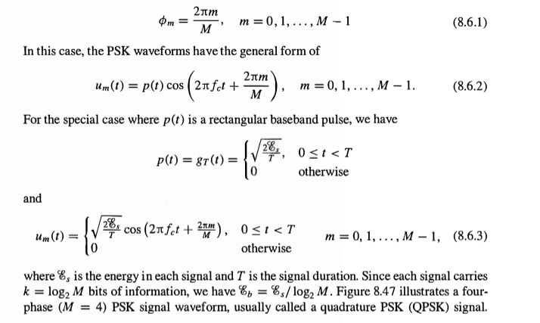
Where p(t) is a baseband signal of duration T and ⲫm is determined by the transmitted message.
Since the signal phase ⲫm depends on the message m, thus the signal is phase modulated. Because the transmitted signals are different only in their phase, all PSK signal have the same energy and thus in the signal space representation they are all at the same distance from the origin.

Slide 4
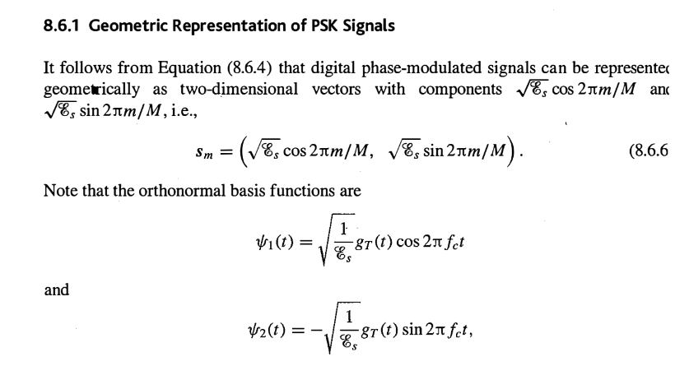
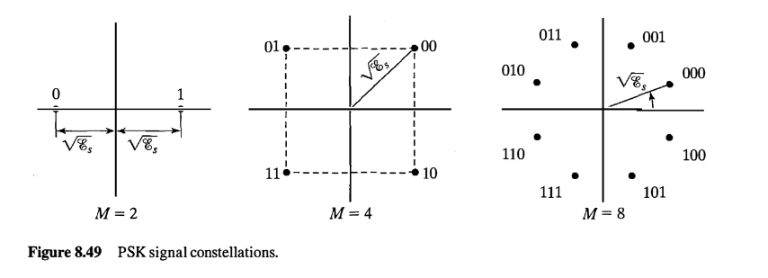
Where the energy of the pulse gT(t) is normalized to 2Es· Signal-point constellations fo M = 2, 4, and 8 are illustrated in Figure 8.49. We observe that qpsk modulation and belongs to the family of binary antipodal signaling. The mapping or assignment of k information bits into the M = 2^k possible phase may be done in a number of ways. The preferred assignment is to use Gray encoding, is which adjacent phases differ by one binary digit, as illustrated in Figure 8.49.

Slide 5
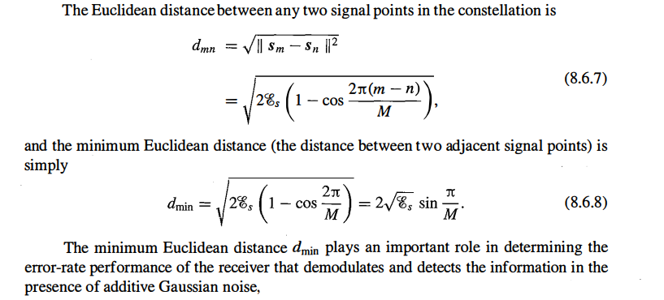

Slide 6
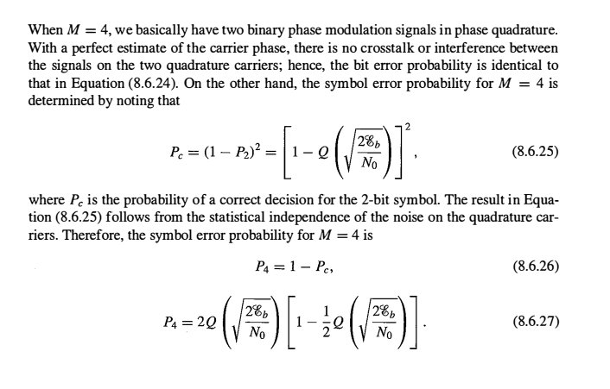

Slide 7

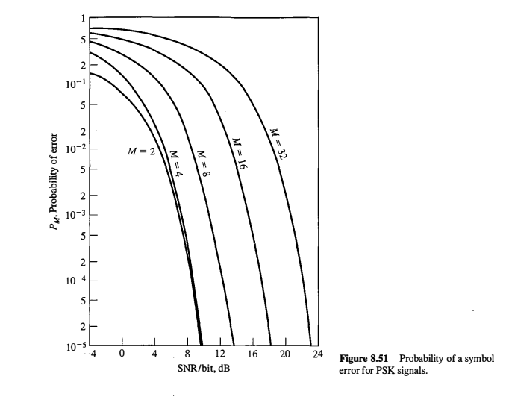
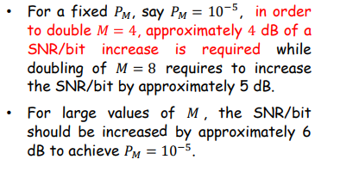
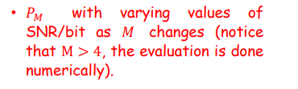

Slide 8

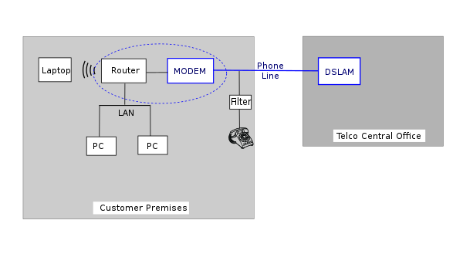
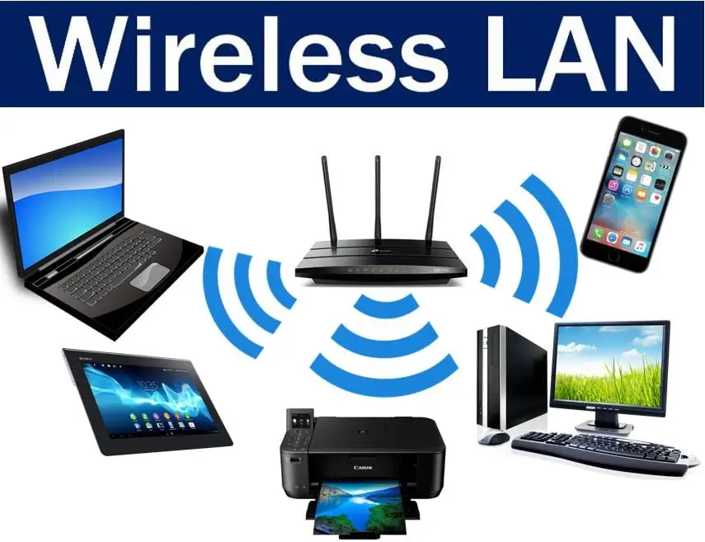
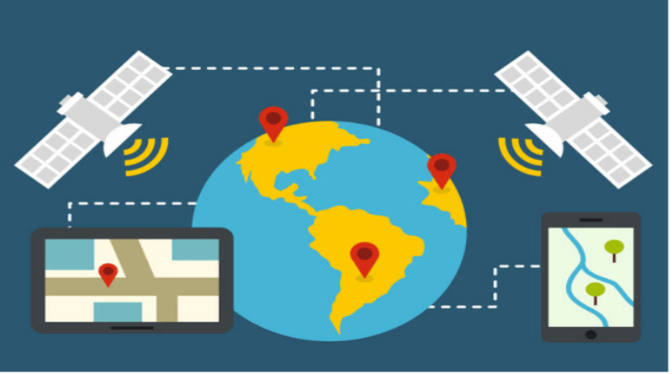
Usage Areas of QPSK and DQPSK
They are commonly used in communication systems, including cellular networks, satellite systems, and other wireless communication systems. QPSK and DQPSK is used in a variety of applications, including:
- Digital television and radio broadcasting
- Wireless local area networks (WLANs)
- Digital subscriber line (DSL)
- Global positioning systems (GPS)
- Digital audio broadcasting (DAB)
- Cellular networks, including GSM and 3G
- Satellite systems
Both QPSK and DQPSK are widely used because they offer a good balance between spectral efficiency and robustness against noise and interference. They are also relatively easy to implement and can be used in a variety of frequency bands and transmission environments.

